Slide 1


PROPUESTA PARA EUROTEX
Identidad, web y crecimiento comercial
Una marca renovada, un sitio que facilita la cotización y nuevas vías para encontrar clientes en la industria textil.
Octubre 2026

Slide 2
SYMTHREE: tecnología a la medida de su operación
Enterprise Technology & Intelligence
6+
años de experiencia en software y automatización
Somos una empresa de tecnología que diseña y construye sitios web, sistemas a la medida, automatizaciones con inteligencia artificial e integraciones entre plataformas.
95%
menos tiempo operativo con nuestro agente fiscal autónomo (AgentSat)
Para EuroTex, un solo equipo cubre la imagen, el sitio web y las herramientas comerciales que lo acompañan.
C5
licitación ganada en 2021 con una app de campo
Sitios web
Sistemas ERP y CRM
Automatización e IA
Integración de APIs
Casos y resultados tomados de nuestro portafolio: gerardovalpuesta.vercel.app/portfolio

Slide 3





Proyectos que ya operan
PROYECTO PRINCIPAL
AgentSat
CRM de WhatsApp con IA
Portal XAMAI 2.0
Agente autónomo y copiloto fiscal con IA. Gestiona accesos al SAT, resuelve CAPTCHAs y descarga facturas (CFDI) de varias empresas y RFC, y detecta riesgos fiscales.
Atención inicial inmediata y seguimiento automático de prospectos.
85% menos tiempo de carga inicial y 90% más satisfacción de usuarios.
95%
menos tiempo operativo: de días a ~5 minutos por sesión
TersaNet (ERP)
Pipelines n8n y MCP
Cotizaciones e inventario con reportes PDF; sin errores de cálculo.
Hasta 50% menos trabajo manual en captura y sincronización.
Resultados reportados en nuestro portafolio: gerardovalpuesta.vercel.app/portfolio

Slide 4
Oportunidades en el sitio actual
01
02
03
Confianza en cada sección
Una ruta clara hacia la cotización
Un catálogo más fácil de consultar
Sustituir testimonios y textos de ejemplo por casos reales autorizados y unificar el idioma.
Guiar al visitante desde su necesidad hasta una solicitud con datos útiles para ventas.
Mostrar las marcas representadas con sus servicios, fichas y consulta comercial contextual.
Basado en revisión de contenido público del sitio, 6 de octubre de 2026.

Slide 5



Nuestra propuesta: tres ejes para EuroTex
EJE 1
EJE 2
EJE 3
Identidad de marca
Presencia digital
Estrategia comercial
Logotipo actualizado, profesional y nítido en digital e impreso
Colores, tipografías y formatos oficiales
Sitio web 100% funcional y publicado
Catálogo de representadas con sus servicios
Contacto inmediato: formularios y WhatsApp Business
Prospección digital de nuevos clientes
Cada eje puede contratarse por separado o en conjunto.

Slide 6


Eje 1 · Tres rutas para renovar el logotipo
C · Tipográfico
El logo del concepto web: marca limpia con acento azul en la X.
Sin perder el enfoque de EuroTex
Modernizamos el logotipo cuidando que no pierda su esencia, para que se vea profesional y nítido tanto en formatos digitales como impresos.
A · Monograma tejido
Identidad industrial con referencia al tejido textil.
B · Entrelazado
Símbolo contemporáneo para materiales comerciales.
Conceptos preliminares que se refinan junto con ustedes. La renovación de marca es opcional.

Slide 7
Eje 1 · Una imagen unificada, seria y formal
Colores oficiales
Tipografías
Formatos de uso
Azul marino
Aa
Sitio web y favicon
Marca principal · #0B2A5B
Cotizaciones en PDF
Azul acento
Títulos: sans-serif geométrica en negritas
Botones y detalles · #1E6BFF
Firma de correo
Aa
Perfil de WhatsApp Business
Gris grafito
Textos y apoyo · #3B4652
Presentaciones
Textos: sans-serif legible en pantalla e impresión
Blanco
Papelería e impresos
Fondos · #FFFFFF
Propuesta preliminar; se afina y aprueba junto con EuroTex.

Slide 8
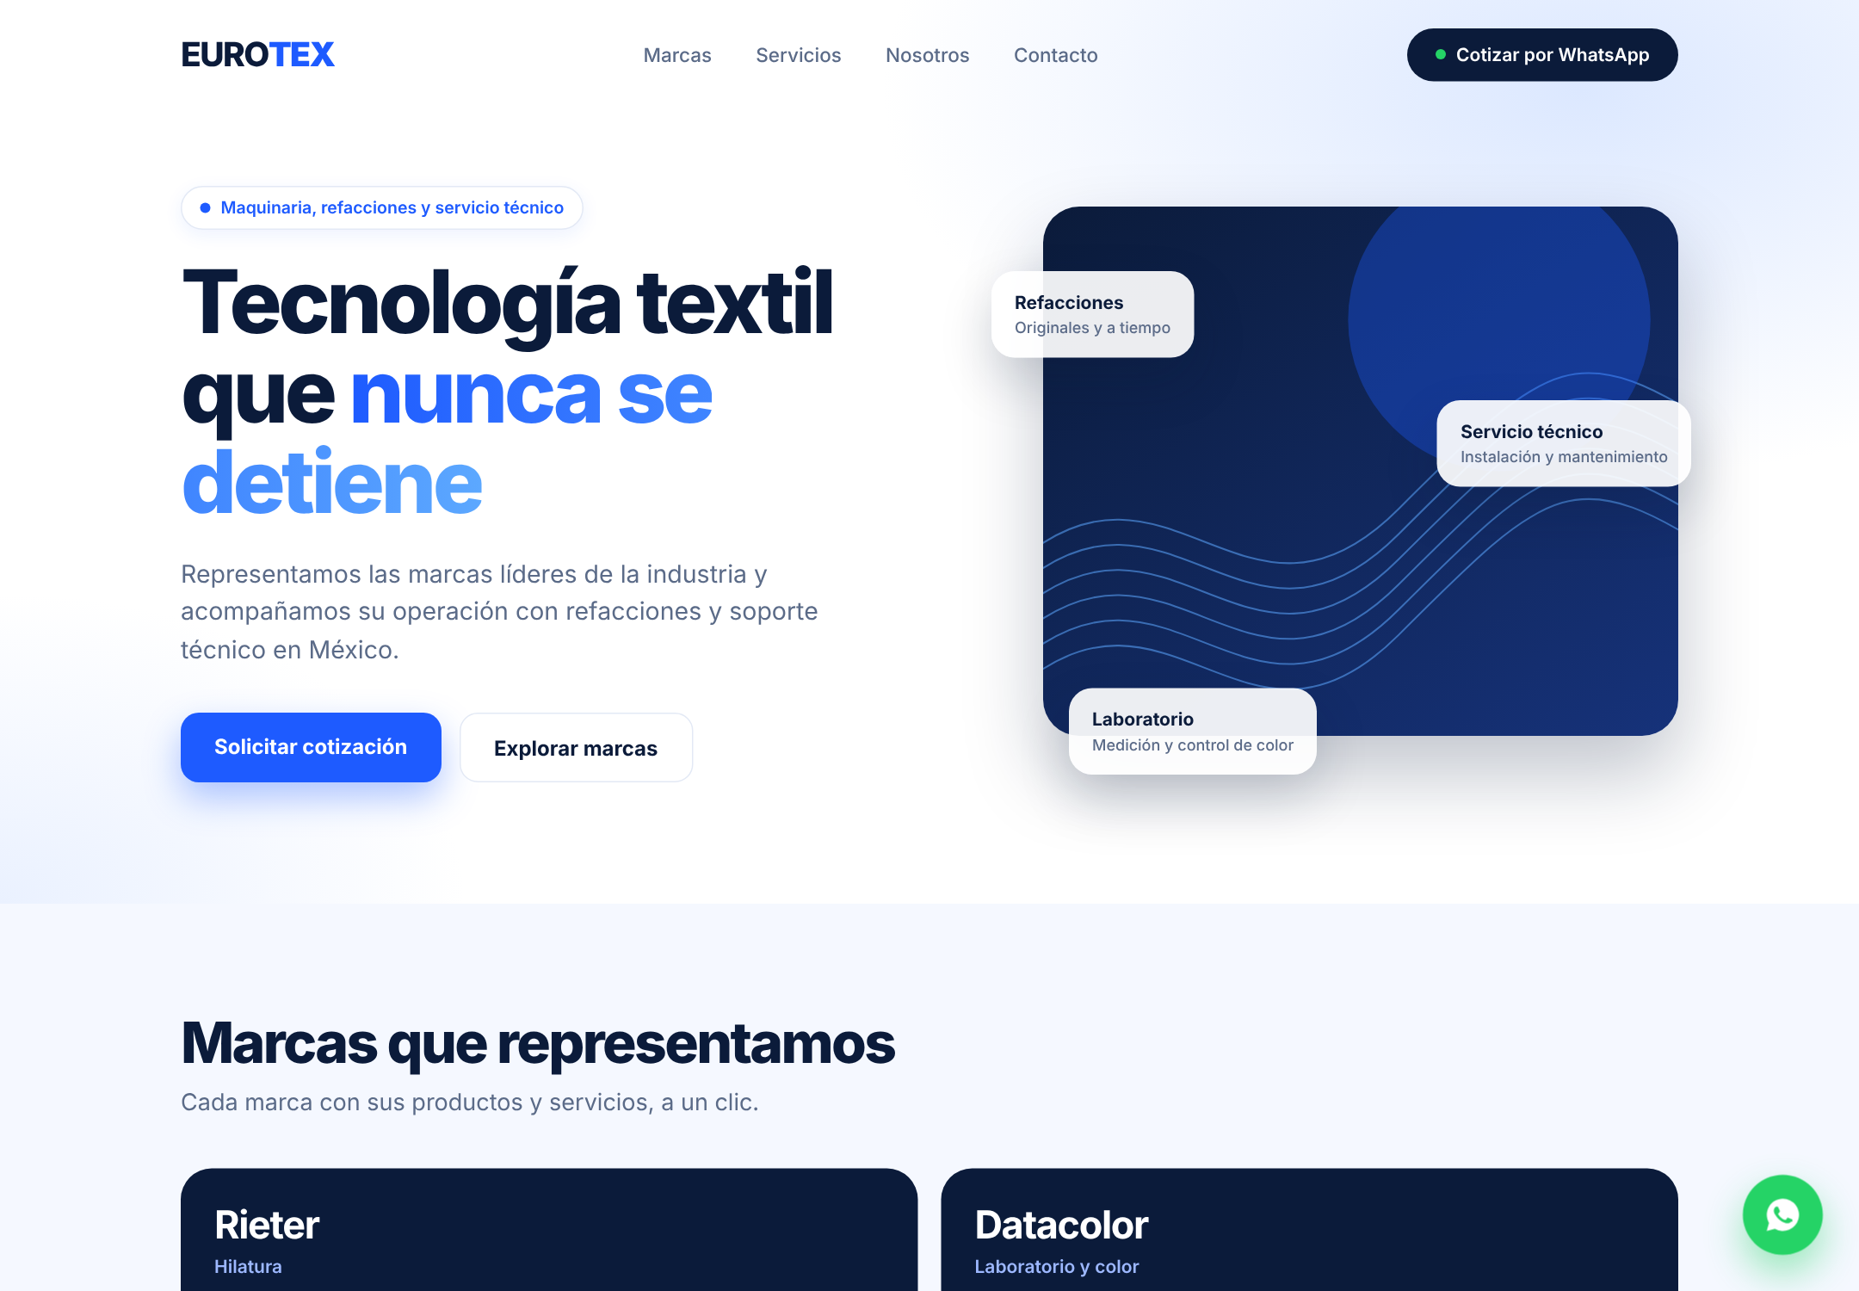
Eje 2 · Un sitio moderno que presenta y vende
Mensaje claro
Titular directo y botón de cotización desde el primer vistazo.
Marcas a la vista
Cada marca representada en una tarjeta, con su línea y servicios.
WhatsApp siempre a mano
Botón flotante y menú de acceso rápido en todo el sitio.
Concepto visual ilustrativo. El diseño final se valida con EuroTex antes de programar.

Slide 9
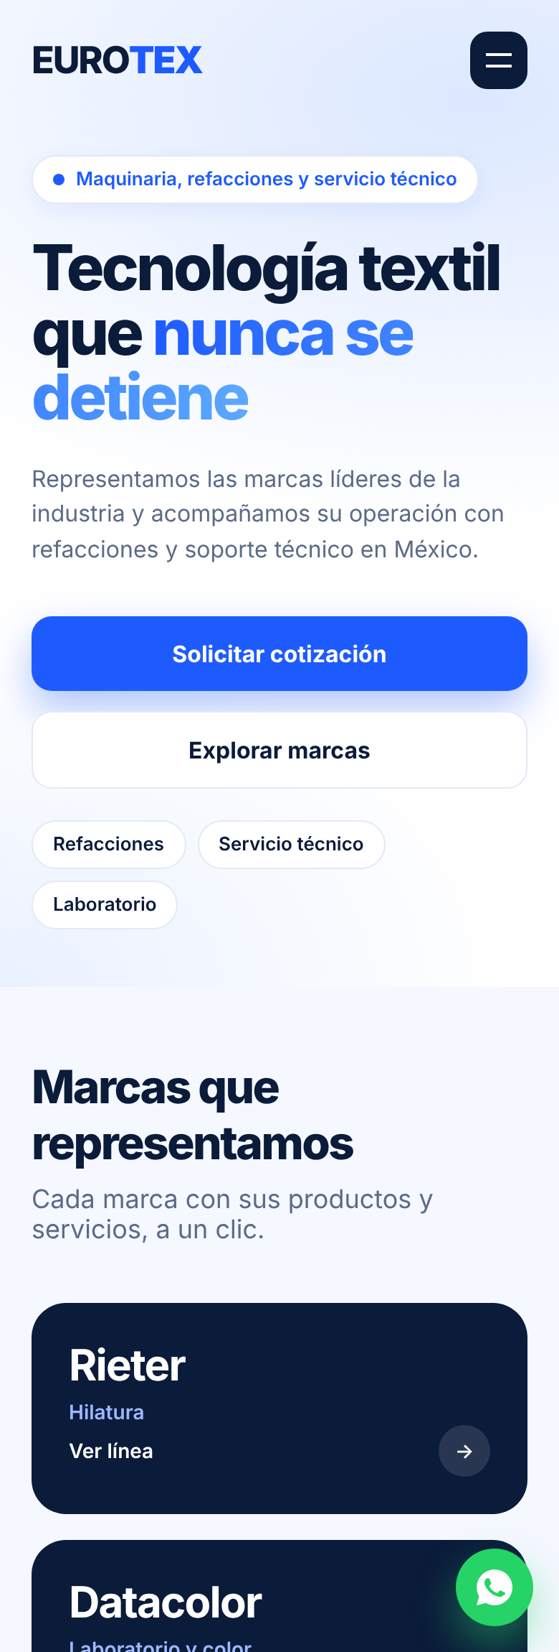
Eje 2 · Un portal completamente responsivo
01
Menú compacto y ordenado
Opciones legibles y controles fáciles de usar con el pulgar.
02
Se adapta a cada pantalla
Textos, imágenes y formularios sin cortes ni desbordamientos.
03
Probado antes de lanzar
Navegación y cotización validadas en celular, tablet y computadora.
Propuesta visual para móvil.

Slide 10
Eje 2 · Catálogo de marcas representadas
Rieter
Datacolor
Graf
Hilatura
Laboratorio y color
Hilatura
Refacciones
Servicio técnico
Refacciones
Servicio técnico
Refacciones
Servicio técnico
Cotizar esta marca →
Cotizar esta marca →
Cotizar esta marca →
Fong's
SSM
Arosa
Teñido y acabado
Hilatura
Marca representada
Refacciones
Servicio técnico
Refacciones
Servicio técnico
Refacciones
Servicio técnico
Cotizar esta marca →
Cotizar esta marca →
Cotizar esta marca →
Estructura del catálogo. Las líneas y los servicios de cada marca se definen junto con EuroTex.

Slide 11


Eje 3 · Contacto inmediato, en un solo clic
Botón de WhatsApp Business
EuroTex · WhatsApp Business
Visible en todo el sitio; abre la conversación con el producto o la marca ya indicados.
Hola, necesito cotizar refacciones para una máquina de hilatura.
Formularios automáticos en español
Piden solo los datos útiles para ventas y llegan directo a su equipo.
¡Hola! Con gusto te ayudamos. ¿Qué marca y modelo de máquina tienes?
Es una máquina Rieter.
Cotización y servicio técnico
Dos rutas claras: pedir precio o solicitar atención técnica.
Perfecto. Un asesor te envía la cotización hoy.
Ilustración conceptual del flujo de contacto.

Slide 12




Eje 3 · Prospección digital de nuevos clientes
PASO 1
PASO 2
PASO 3
PASO 4
Definir el perfil
Buscar
Armar la base
Contactar
Textileras y empresas del sector en México que usan maquinaria de las marcas representadas.
Google y redes profesionales para identificar empresas y áreas de compra.
Empresa, ubicación, línea de interés y contacto, ordenados para ventas.
Primer acercamiento y seguimiento con WhatsApp y formularios del nuevo sitio.
Entregable: método documentado y base de datos de clientes potenciales en México.
Se usa información pública. No se prometen volumen de prospectos ni cierres.

Slide 13
De la primera impresión a la primera cotización
OPORTUNIDAD
CON LA PROPUESTA
Textos y testimonios de ejemplo por sustituir
Formulario y pie de página en inglés
Menú por optimizar en celular
Catálogo sin una vista por marca
Moderna: marca renovada y sitio 100% en español
Tecnológica: catálogo claro y cotización en un clic
Líder del mercado: casos reales y marcas a la vista
Atención rápida: WhatsApp y formularios directos
Basado en la revisión del sitio público, 6 de octubre de 2026.

Slide 14



Más allá de la web: módulos a la medida
CRM desde cero
Portales web
Inteligencia de negocio
Prospectos, oportunidades, cotizaciones y tareas según su proceso comercial.
Clientes o distribuidores con acceso a documentos, solicitudes y seguimiento.
Tableros con datos de la web, del CRM y de las fuentes que EuroTex autorice.
Consultas por línea de producto
Cotizaciones y tasa de cierre
Oportunidades por asesor
Tiempos de atención y seguimiento
Automatización
Integraciones
Flujos propios para reducir captura repetida y trabajo manual.
Conexión con ERP, plataformas y servicios externos, según sus accesos.
Módulos opcionales con alcance y cotización propios. Viabilidad sujeta a APIs, permisos y documentación.

Slide 15
Ruta de trabajo por fases
01
02
03
04
Levantamiento
Identidad y diseño
Desarrollo y lanzamiento
Prospección y evolución
Objetivos, contenidos, marcas y servicios, accesos y responsables.
Logotipo, guía visual y propuesta de sitio que EuroTex valida antes de programar.
Construcción, catálogo, contacto, pruebas, migración acordada y capacitación.
Base de clientes potenciales y módulos según prioridades.
Necesitamos de EuroTex: logotipos y fichas de marca, textos y fotografías, un responsable de contenidos y acceso al dominio y hosting.
Plazos, entregables e inversión se definen en la cotización formal.

Slide 16
Tres formas de empezar
Recomendado
Web y catálogo
Identidad y web
Crecimiento completo
Para renovar el sitio y empezar a recibir cotizaciones
Una imagen nueva y el sitio que la presenta
Para vender más, no solo verse mejor
Diseño y desarrollo del sitio, 100% responsivo
Catálogo de marcas y servicios
Formularios y botón de WhatsApp Business
SEO técnico básico y analítica
Capacitación para editar contenidos
Todo lo de Web y catálogo
Logotipo renovado con variantes
Guía visual: colores, tipografías y formatos
Aplicación en cotizaciones, firma y WhatsApp
Todo lo de Identidad y web
Prospección digital y base de clientes potenciales
CRM, portal o tableros como módulos adicionales
Acompañamiento comercial
La inversión y los plazos de cada opción se definen en la cotización formal, después de la reunión de alcance.

Slide 17


Siguiente paso: reunión de alcance y cotización
Agendemos una reunión para confirmar el catálogo, los contenidos y las prioridades de EuroTex. Con eso preparamos una cotización formal.
Contacto
Podemos comenzar por el eje que más urgencia tenga: identidad, sitio web o prospección.
valpuestagerardo@gmail.com
dylan.zamorac@gmail.com
gerardovalpuesta.vercel.app/portfolio

